Slide 1
PRUEBA PPT DOCUMENT CONVERTER

Slide 2
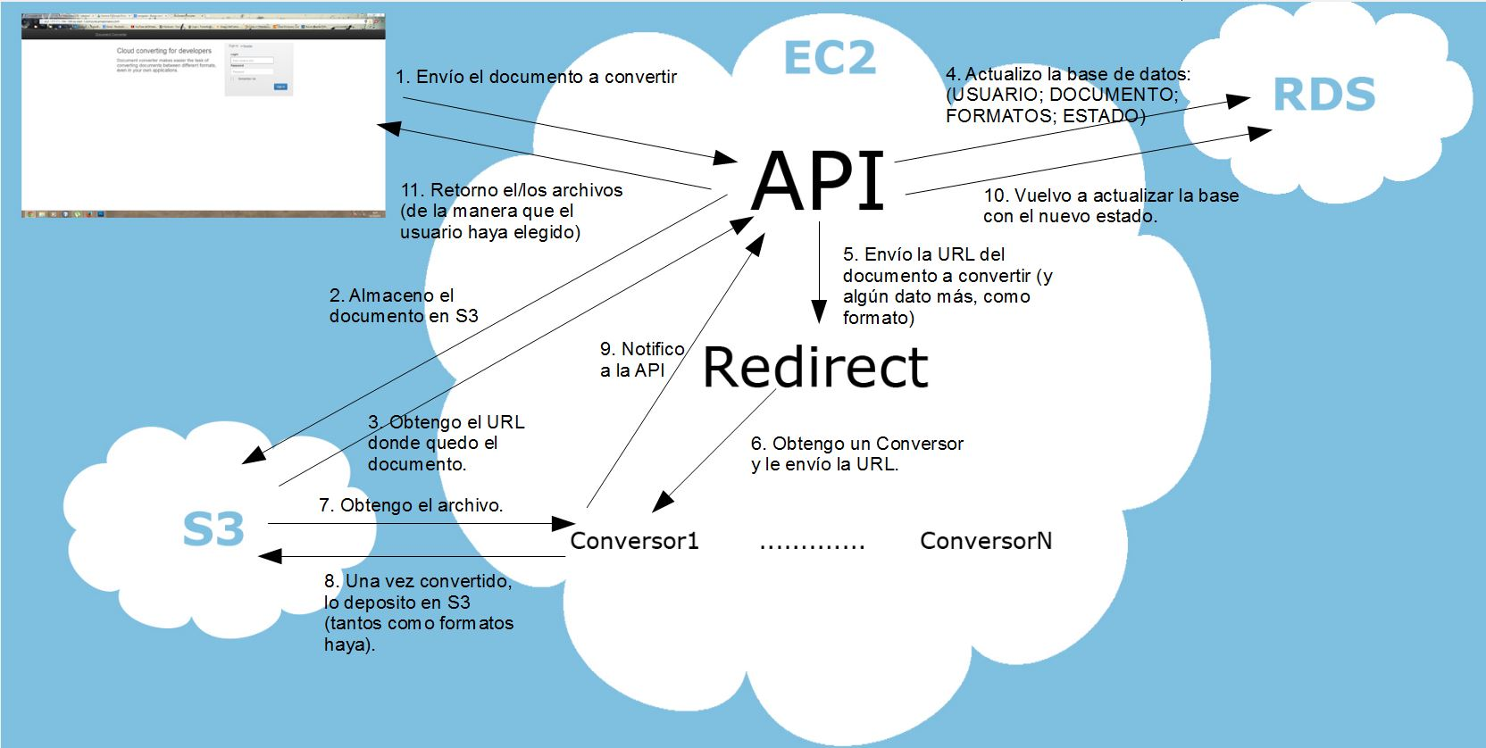
ALGO

Slide 3
ALGO MÁS
?¿-!”·$%&/()=º’¡`+´Ç{}][\|@##~€¬[]<>Ñ
EL FIN?!

